Slide 1

Apresentação do Projeto de Conclusão de Curso I
10/06/2016

Slide 2
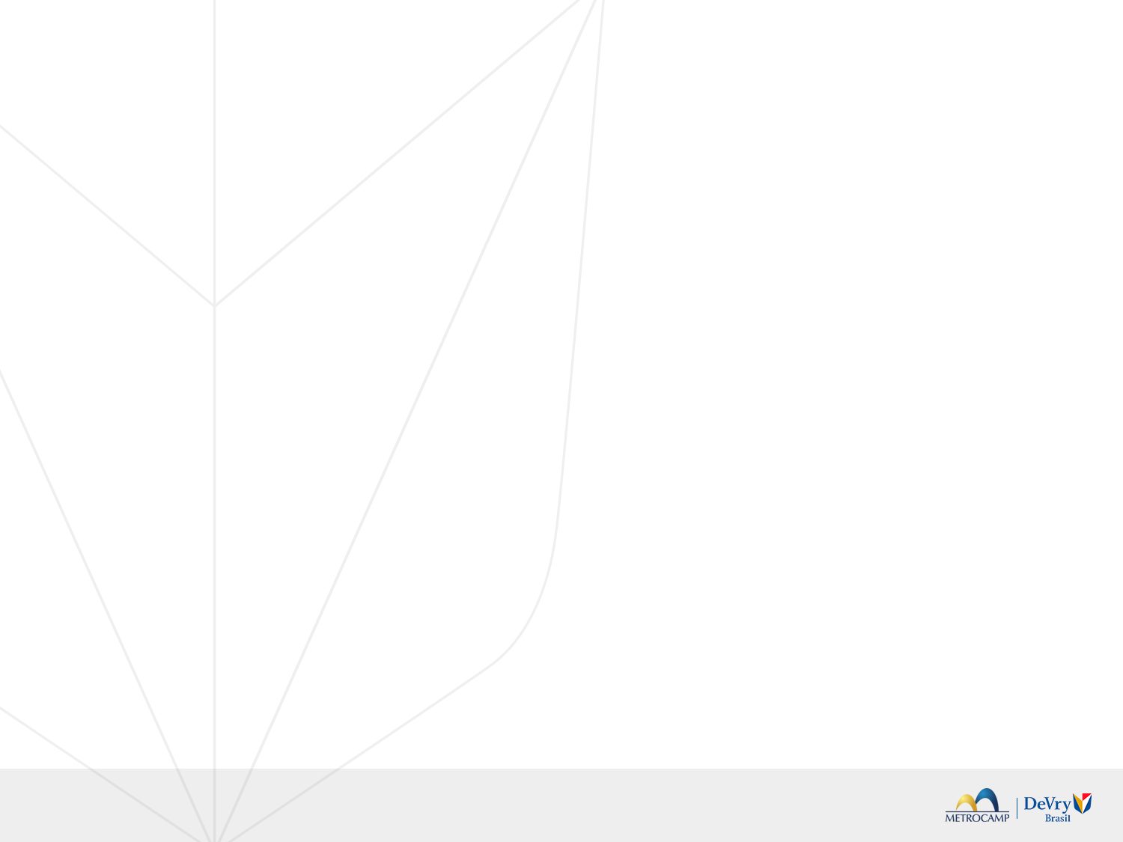
Participantes da Equipe
Leví França
38640396817
7º semestre – Ciência da Computação

Slide 3
Resumo do projeto
Sistema de navegação para locais fechados (indoor) que fornece informações sobre o ambiente e arredores aos usuários, principalmente deficientes visuais.

Slide 4
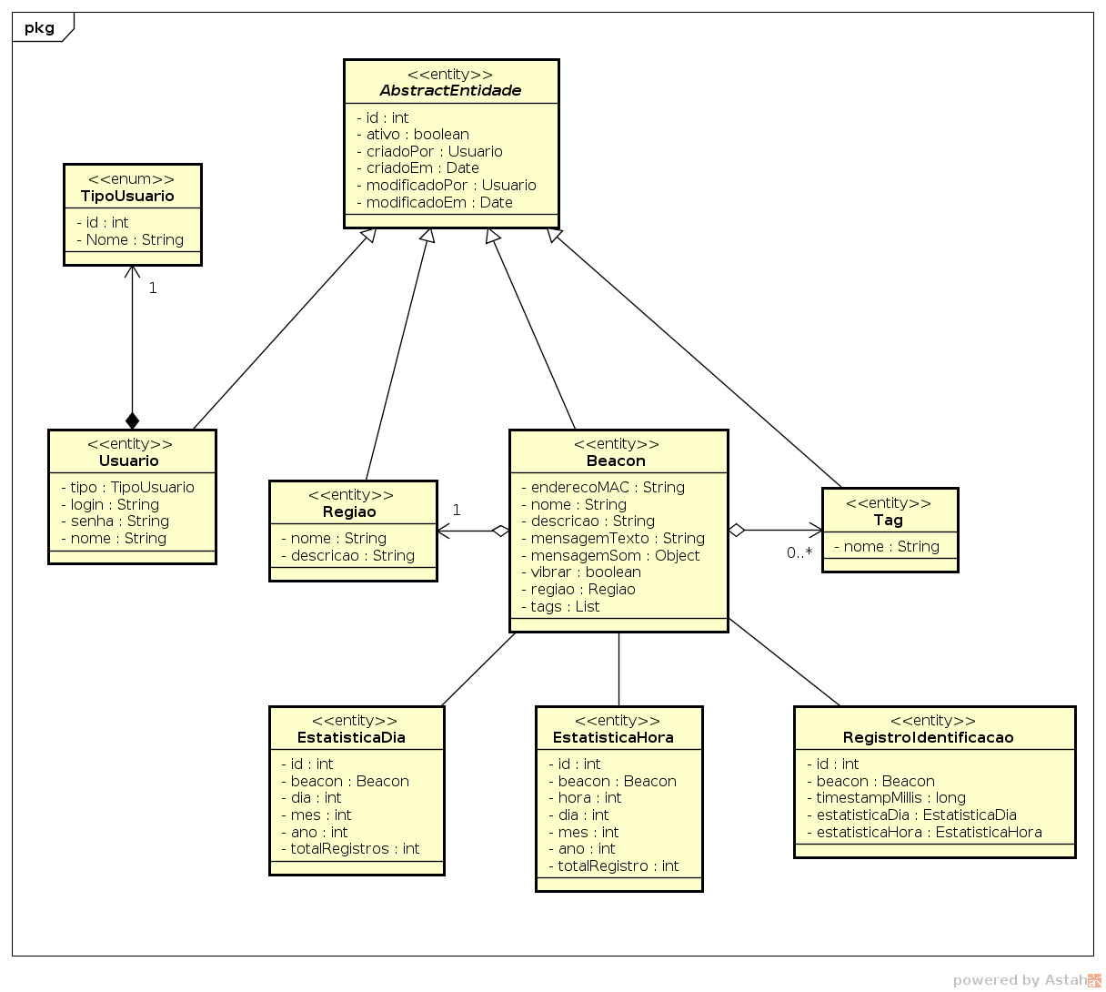
Ideias gerais sobre a
modelagem
Diagrama de Classes - Modelos

Slide 5
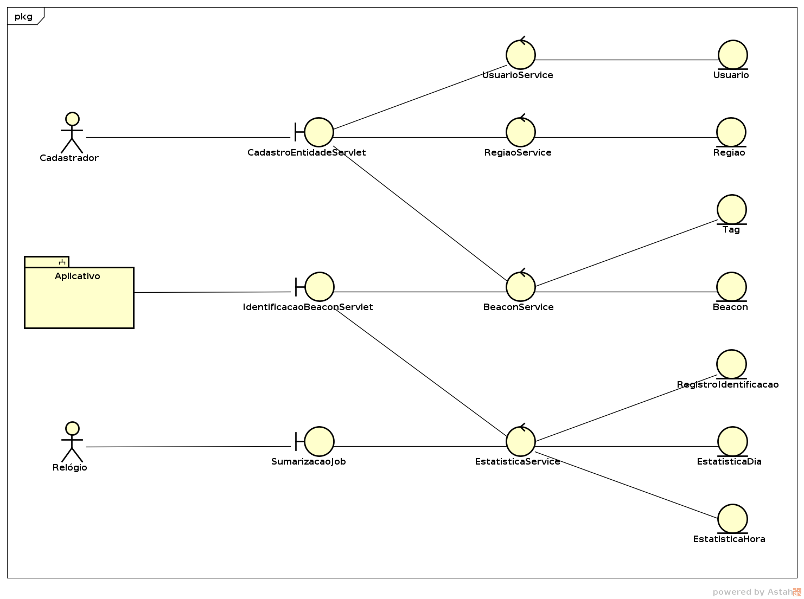
Ideias gerais sobre a
modelagem
Diagrama de Classes - Servidor

Slide 6
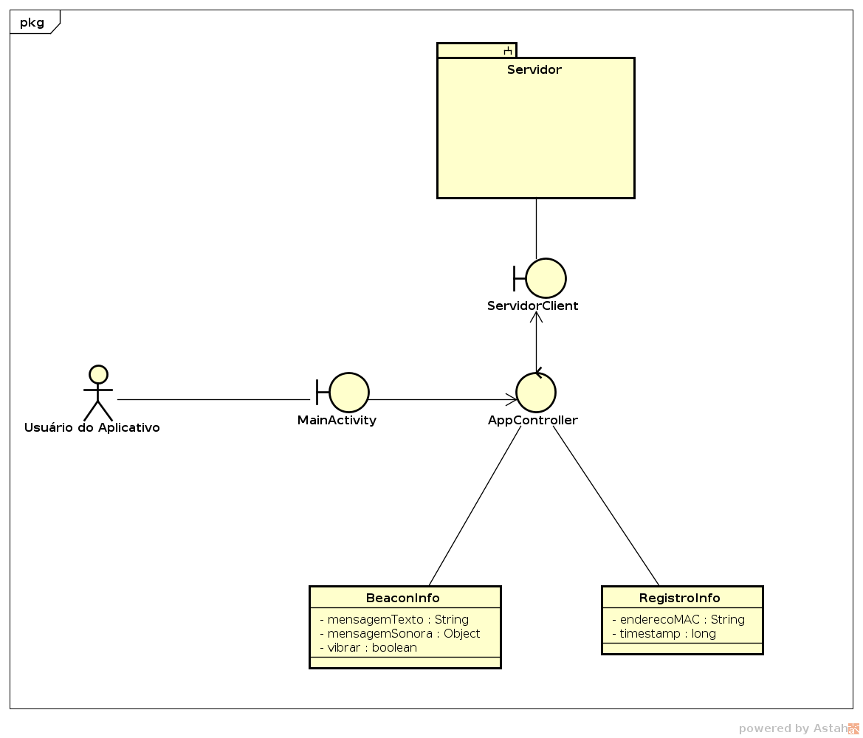
Ideias gerais sobre a
modelagem
Diagrama de Classes - Aplicativo

Slide 7
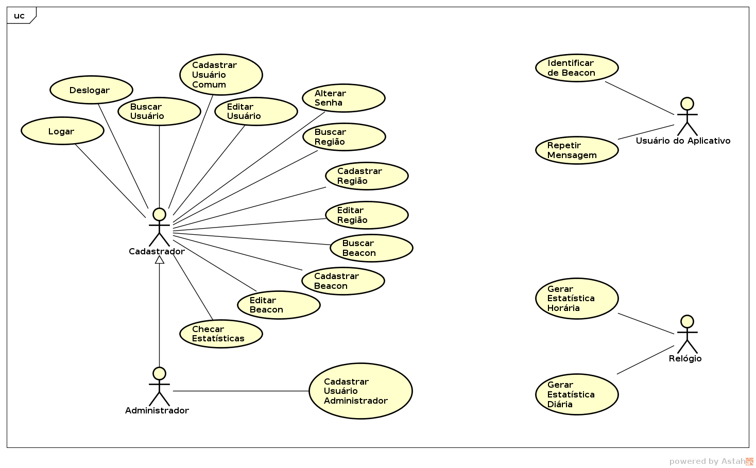
Ideias gerais sobre a
modelagem
Diagrama de Casos de Uso

Slide 8
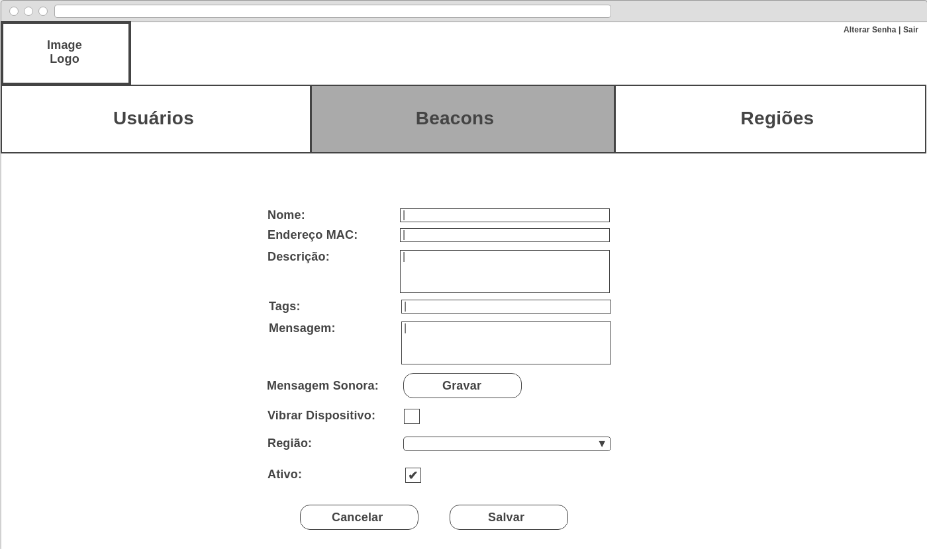
Algumas telas e demonstração
Servidor

Slide 9
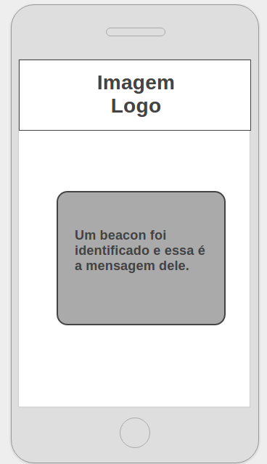
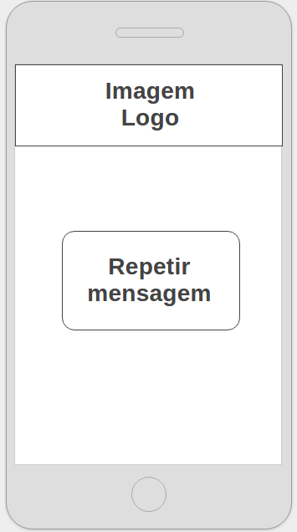
Algumas telas e demonstração
Aplicativo

Slide 10

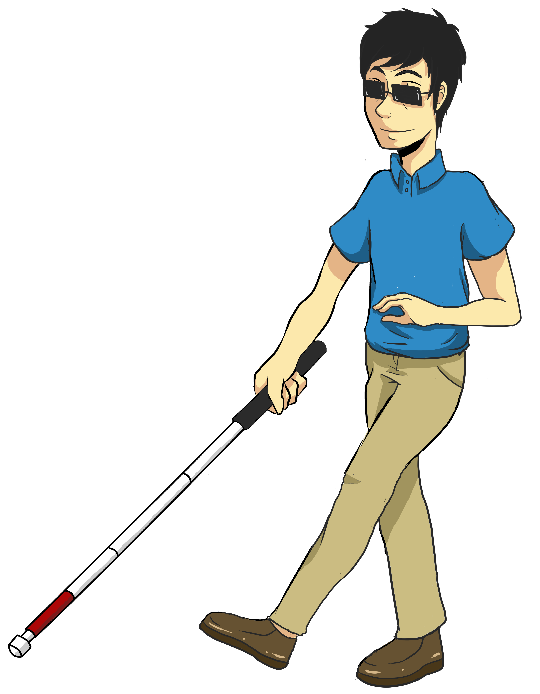

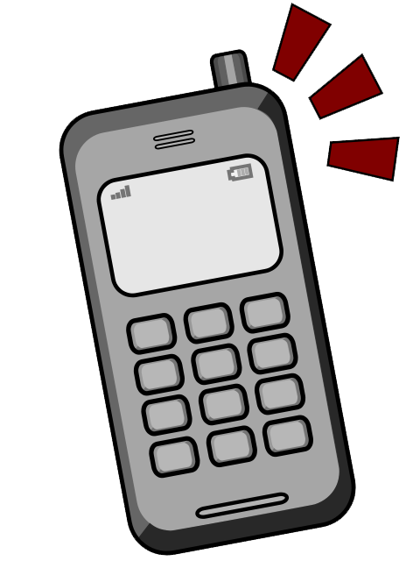
Algumas telas e demonstração
Simulação
Beacon emitindo sinal
Mensagem reproduzida pelo aparelho
Bem-vindo a
Metrocamp
Aparelho com o aplicativo aberto,
WiFi e Bluetooth ligados

